Slide 1
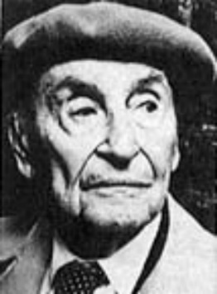
Orbán Dezső
Nézzük együtt…

Slide 2
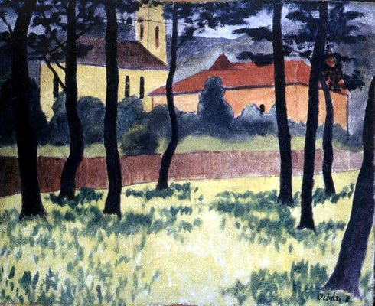
Született: 1884. november 26. Győr
Elhunyt: 1986. október 4. Sydney Ausztrália
Foglalkozása: Festő

Slide 3
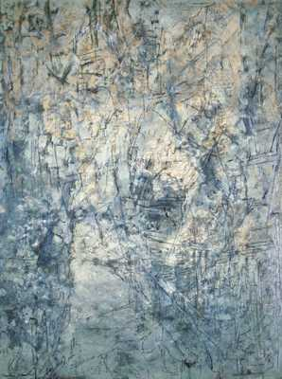
Zúzmarás idő
Orbán Dezső festményeire nézve óhatatlanul hatnak ránk élettörténetének különös-mesés tényei.

Slide 4
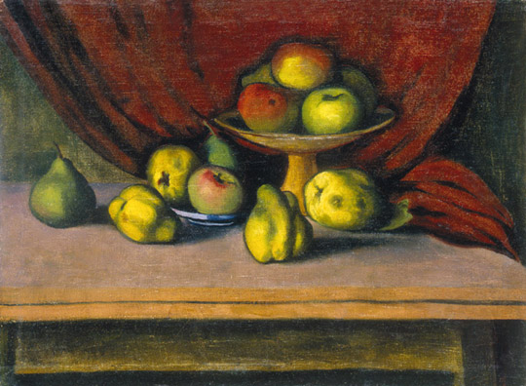
Csendélet gyümölcsökkel

Slide 5
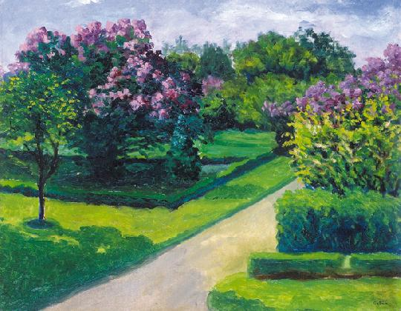
Orgonaliget

Slide 6
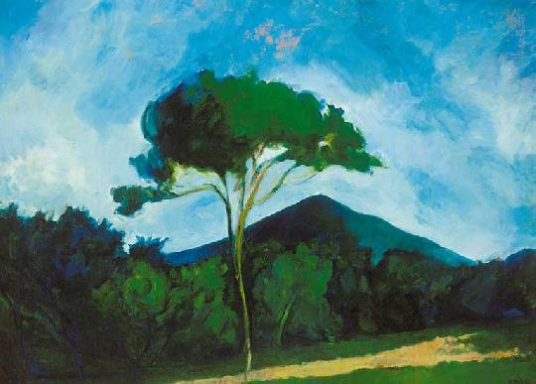
Magányos fa

Slide 7
A festő rövid életrajza
Autodidakta festő. Matematikából diplomázott, ezután fordult a festészet felé. Először 1905-06-ban szerepelt a Műcsarnok és a Nemzeti Szalon kiállításain. 1906-ban Párizsba utazott, ahol kapcsolatba került több ismert festővel, például itt kötött barátságot Berény Róberttel is. A Nyolcak festőcsoport tagja lett. 1912 és 1918 között katonai szolgálatban volt. Később a balatonfüredi művésztelep tanára lett. Első egyéni kiállítása 1917-ben nyílt. Kiállított a Helikon kiállítóhelységben 1923-ban, az Ernst Múzeumban és 1927-ben és Pécsett is készült tárlat műveiből. 1928-ban a Munkácsy-céh tagjává választották. 1929-ben aranyérmet nyert a barcelonai világkiállításon. 1931-ben magániskolát nyitott Budapesten Atelier névvel. 1939-ben Sydney-be költözött családjával, itt 4 évvel később művészeti iskolát alapított. 85 évesen másodszor kapott Blake-díjat és ugyanekkor Wollongong-díjat is nyert. 1969-ben életművéből nyílt gyűjteményes kiállítás. A külföldön élő magyar képzőművészek műveiből a Műcsarnokban 1982-ben megrendezett tárlatra küldött alkotását a Szépművészeti Múzeumnak ajándékozta. Ausztráliában a 100. születésnapján díszdoktorrá avatták az Új-Dél-Walesi Armidale Egyetemen, ugyanezen a születésnapján nyílt kiállítása a Magyar Nemzeti Galériában.

Slide 8
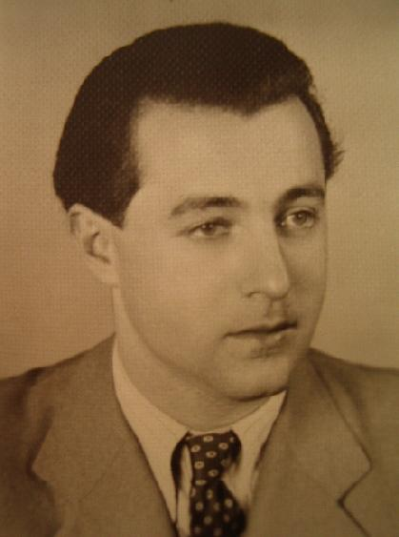
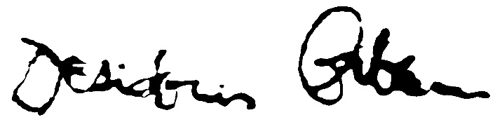
Köszönöm a figyelmet! ☺
Készítette: Bartal Carmen

